Slide 1
Phone-SHop
APP de Compra – Venta de teléfonos móviles

Slide 2
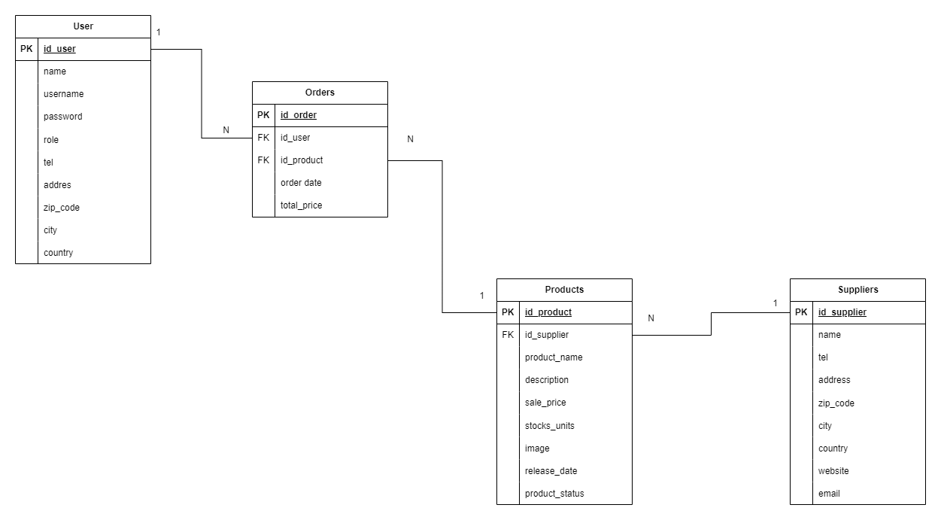
Phone-shop V1.0.0
Aplicación Web para venta - compra -reparaciones de teléfonos móviles.
Aplicación Web basada en JAVA 21, TOMCAT/MAVEN y MARIADB como resultado de las practicas presenciales la primera Evaluación de 2º de DAM.
La aplicación tiene las siguientes funcionalidades(requisitos).
Funcionalidades/requisitos básicas(5/5):
Se han diseñado e implementado una base de datos relacional con 4 tablas(USERS, SUPPLIERS, PRODUCTS, ORDERS).
CRUD completo de 3 Tablas(USERS,SUPPLIERS, PRODUCTS).
Base de datos: Diseña el modelo Entidad-Relación, prepara el modelo relacional y escribe el script SQL que permitirá crear la estructura de tablas que formará la base de datos del proyecto.
Funcionalidad (Listado y detalle): La aplicación web debe listar el contenido de un par de tablas y visualizar los detalles de cada registro cuando se haga click sobre ellos. Se deberá maquetar utilizando HTML + CSS para presentar correctamente el contenido.
Funcionalidad (Registro y Borrado): Se podrá registrar y eliminar información de un par de tablas (maquetando también con HTML + CSS) a través de un formulario.
Inglés: Traduce todos los textos de la aplicación web para que ésta se muestre completamente en inglés.
GitHub. Se añadirá un fichero README con la información del proyecto asi como las instrucciones para su puesta en marcha ..
Otras Funcionalidades:
Funcionalidad (modificar): Se podrá modificar la información de cualquier elemento desde su vista detalle.
Funcionalidad (búsqueda): Modifica la web para que los usuarios puedan realizar algún tipo de búsqueda o filtrado sobre los listados de datos.
Funcionalidad (relaciones): Implementa funcionalidades en la web que permitan establecer relaciones entre datos de diferentes tablas.
Funcionalidad (Javascript): Utiliza Ajax para ejecutar de forma asíncrona alguna acción como registrar, eliminar o modificar algún elemento de la misma.
Diseño: Utiliza bootstrap para realizar la maquetación de la web.
Diseño responsive: Realiza una maquetación responsive de la web de forma que esta sea capaz de adaptarse tanto a dispositivos móviles como a desktop.
CREATE TABLE user (
id INT AUTO_INCREMENT PRIMARY KEY,
name VARCHAR(100),
email VARCHAR(100),
phone BIGINT,
city VARCHAR(100),
birth_date DATE,
role VARCHAR(100),
username VARCHAR(100) NOT NULL UNIQUE,
password VARCHAR(200)
);
CREATE TABLE supplier (
id INT AUTO_INCREMENT PRIMARY KEY,
supplier_name VARCHAR(50),
tel VARCHAR(18),
address VARCHAR(50),
zip_code VARCHAR(5),
city VARCHAR(50),
country VARCHAR(50),
website VARCHAR(50),
email VARCHAR(50)
);
CREATE TABLE products (
id INT AUTO_INCREMENT PRIMARY KEY,
id_supplier INT,
product_name VARCHAR(50),
description VARCHAR(150),
sale_price DECIMAL(9,2),
stocks_units BOOLEAN,
image VARCHAR(100),
release_date DATE,
product_status VARCHAR(100),
FOREIGN KEY (id_supplier) REFERENCES supplier(id) ON DELETE CASCADE
);
CREATE TABLE orders (
id INT AUTO_INCREMENT PRIMARY KEY,
id_user INT,
id_product INT,
order_date DATE,
total_price DECIMAL(9,2),
username VARCHAR(100),
notes VARCHAR(400),
FOREIGN KEY (id_product) REFERENCES products(id) ON DELETE CASCADE,
FOREIGN KEY (id_user) REFERENCES user(id) ON DELETE CASCADE

Slide 3




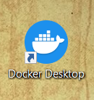

Puesta en marcha..
Para ello se ha construido la base de datos con MariaDB. Se ha dockerizado el uso de la BD para una mayor flexibilidad a la hora de realizar pruebas.
IMPORTANTE: las imágenes se suben a la carpeta /webapps/phoneshop_images en el directorio local donde este instalado tomcat, hay que crearla inicialmente y poner la imagen no_image.jpg para que se puedan visualizar directamente los registros iniciales. Dicha imagen esta en el directorio docs del repositorio. En dicho repositorio tambien hay documentacion de la estructura de la Base de datos y su esquema relacional y los scripst iniciales de creacion y registros iniciales de la base de dato. Dichos Scripts tambien se encuentran como parte del código en la carpeta db del proyecto. Dicho script lo utiliza el para generar la base de datos cada vez que se realiza ejecutando la docker compose -f docker-compose.dev.yaml up -d , levantando así un contenedor de pruebas.
Nos hemos vasado en el servidor de aplicaciones APACHE TOMCAT v9.0.x, así como en la versión Temurin 21.0.7 del jdk de JAVA. También sugerimos la instalación de APACHE MAVEN 3.9.6 o superior. Para iniciar la aplicación, una vez creada la BD con el contenedor y su script inicial suministrado, basta con realizar un despliegue habitual. Para iniciar la aplicación ejecutamos en consola la siguiente instrucción mvn clean tomcat7:deploy .
Nos vamos a un navegador y ponemos la direccion.. http://localhost:8080/phone_shop/
Es aquí donde se visualiza nuestro aplicativo en el frontend, y donde ya podemos empezar a operar en la aplicacion. Lo primero que hay que realizar es registrarse como un usuario. Si queremos ver la s funcionalidades del administrador tenemos tres usuarios ya creados para ello: username: alvaro , password: a username: alessia, password: a username: miguel, password: m Desde estos ussuarios se puede realizar toda la operativa de la aplicación web.
También se ha dockerizado por completo el proyecto, realizando un docker-comopose en el que hay una imagen de la BD y de la aplicación, corriendo en el equipo sin necesidad de tener maven, tomcat ni mariadb instalados, simplemente hay que ejecutar el docker-compose ya preparado, por lo que unico que se tiene que tener instalado es el docker-desktop.

Slide 4
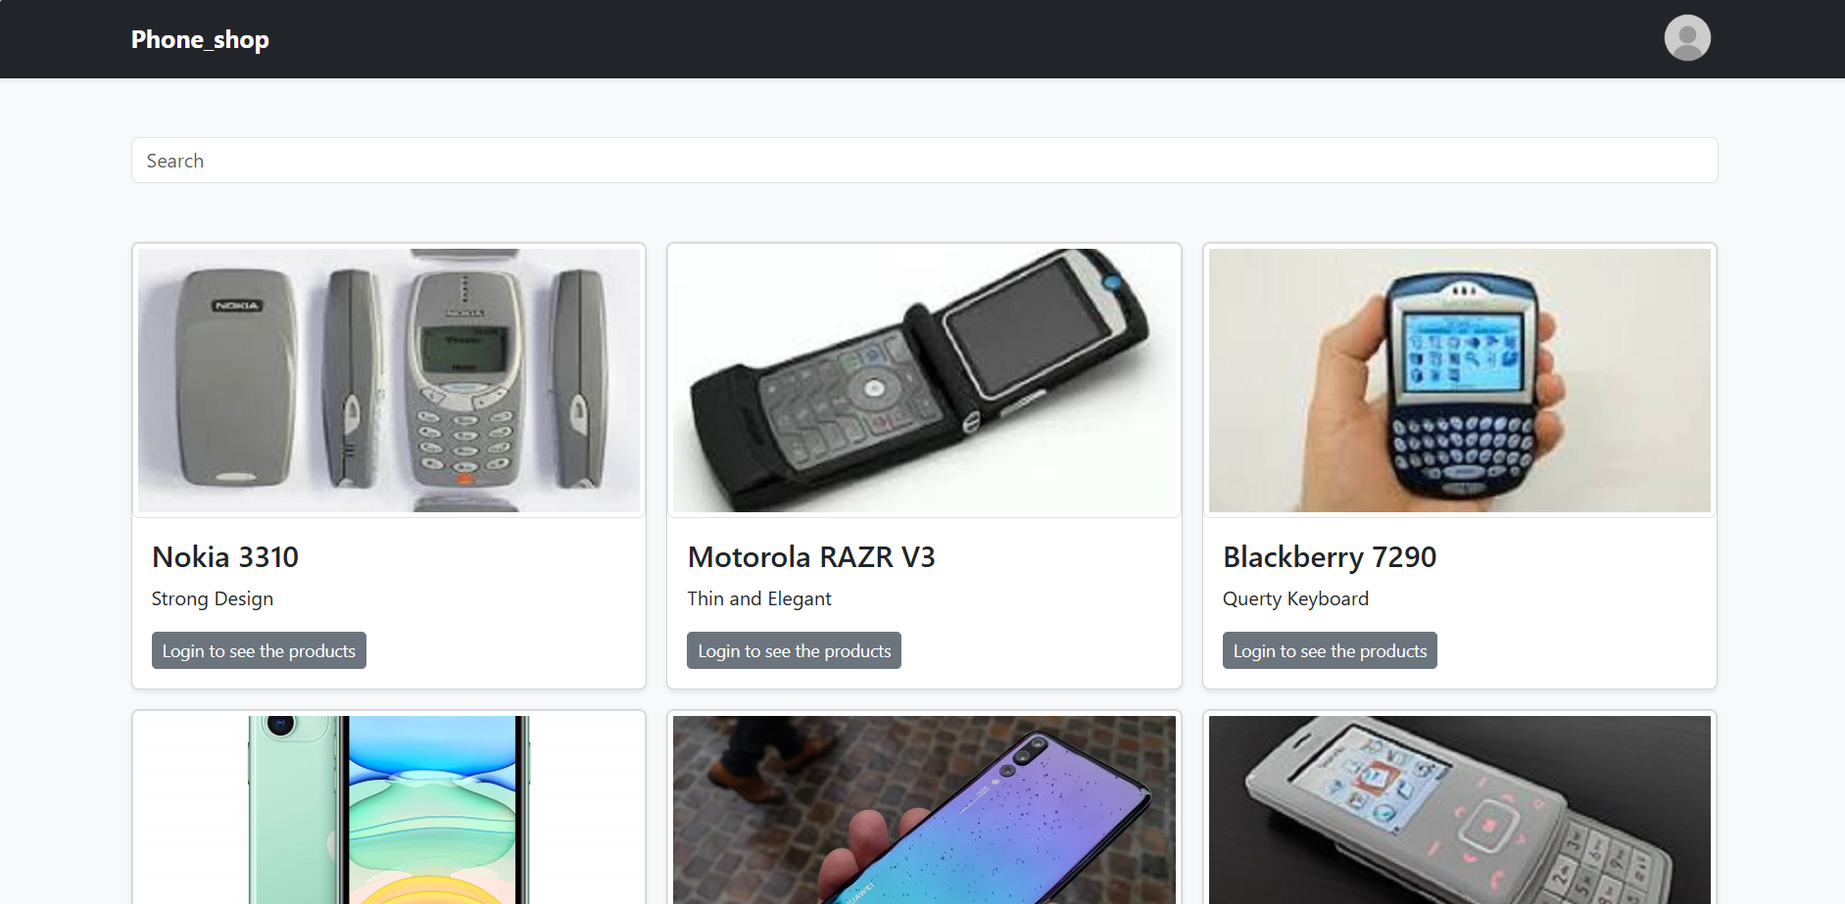
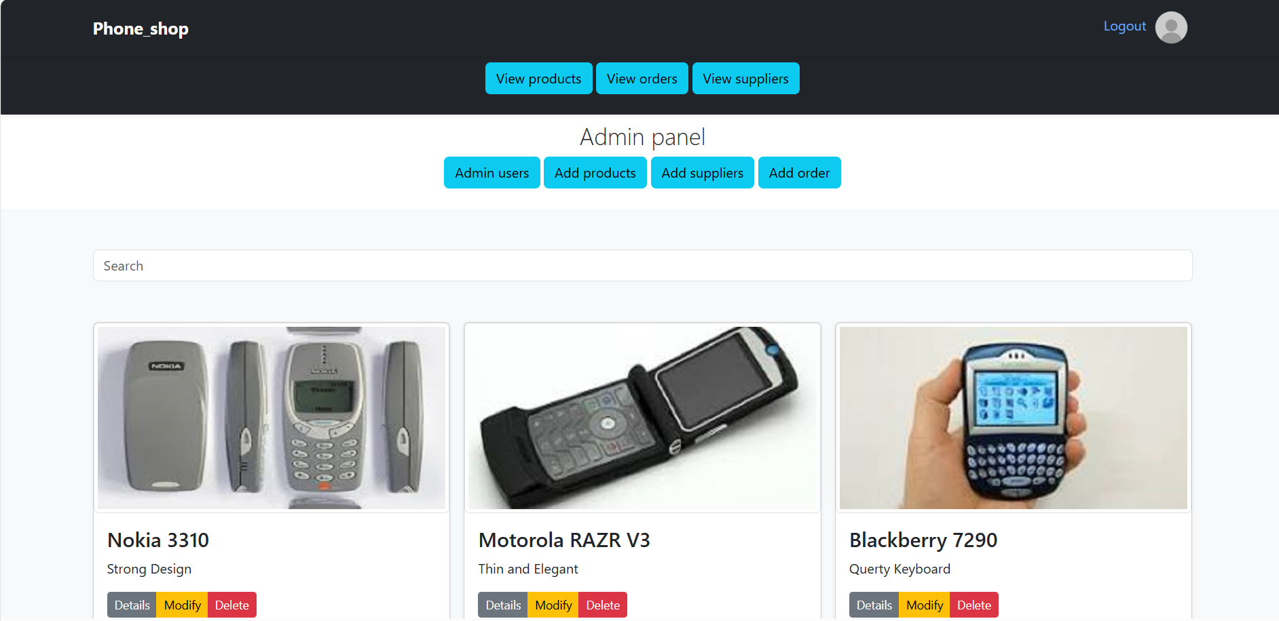
NO USER
ADMIN

